Slide 1
Briefing des activités récentes de l’AETA SUJET: Atelier de renforcement des capacités des partis politiques dans la surveillance des scrutins et la défense de leurs droits en matière de contentieux électoral
Réalisé en partenariat avec

Slide 2
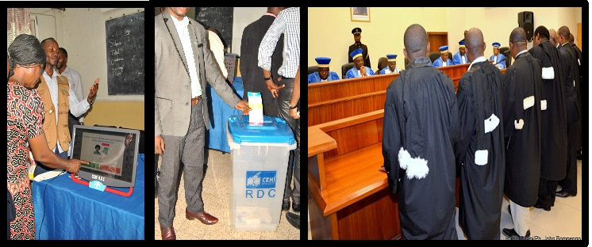
Contexte et motivation
La République Démocratique du Congo a déjà organisé des élections pluralistes en 2006 et 2011. Malheureusement ces deux expériences ont laissé un goût quelque peu amère, compte tenu des irrégularités caractérisées entre autres par des contestations des résultats, des contentieux menés dans l’amateurisme et l’ignorance des procédures légales, mais aussi des décisions judiciaires accusant d’énormes lacunes du côté des magistrats.
Au regard de cet état des choses, et en prévision des élections qui profilent à l’horizon, l’AETA et EISA ont pensé à organiser cet atelier afin de renforcer les capacités des formateurs des témoins des partis politiques dans la surveillance électorale, ainsi que leurs juristes pour mener à bien le contentieux électoral.

Slide 3
Pour ce faire
Un collectif d’acteurs professionnels (formés à l’Institut National des Arts, INA) et autres célébrités du théâtre Congolais, sous le direction du Prof Edgard KULUMBI, ont été appelés pour la réalisation de cette œuvre. Il s’agit de :
La Compagnie Théâtre des Intrigants ;
Le Groupe Tuma-Haut ;
Le Théâtre des Inattendus ;
Quelques stars du théâtre populaire kinois,
Et le tout s’est déroulé selon l’historique suivant :

Slide 4
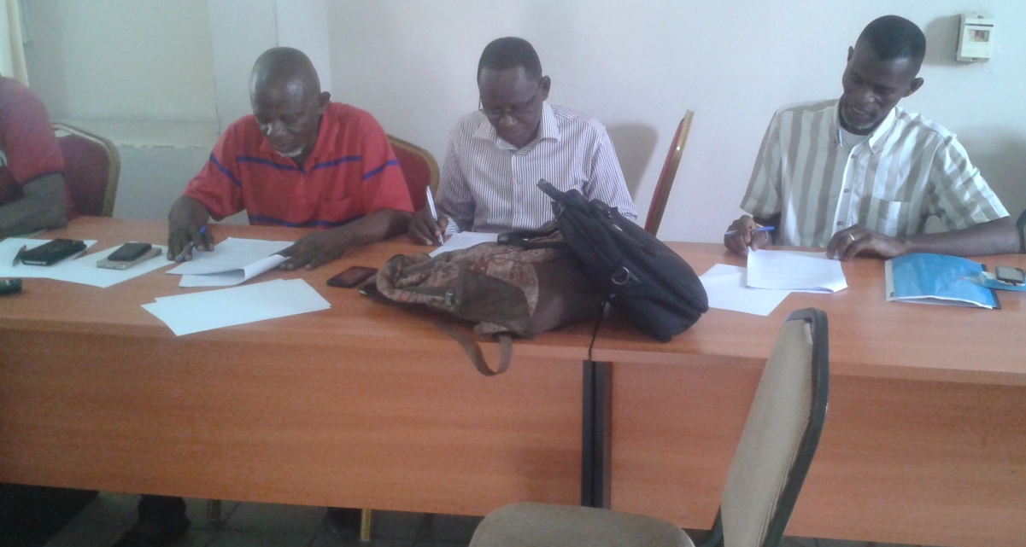
Présentation et validation du script
Le 04 avril 2018, de 10 h 40’ à 12 h 30’, le Prof Edgard KULUMBI accompagné de quatre acteurs du collectif ont présenté le texte devant être scénarisé.

Slide 5
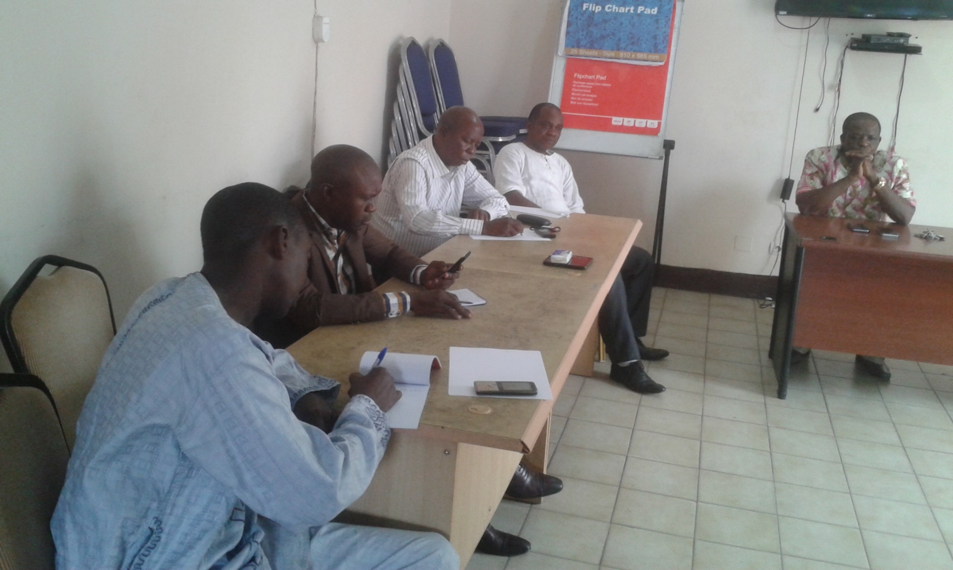
Face à eux, 5 experts de l’AETA tendaient l’oreille avant de formuler quelques remarques et observations, Il s’agit de (de gauche à droite) : Parole MBENGAMA, Gérard BISAMBU, Pius MBWES, Roland MUMBALA et Jérôme BONSO.

Slide 6
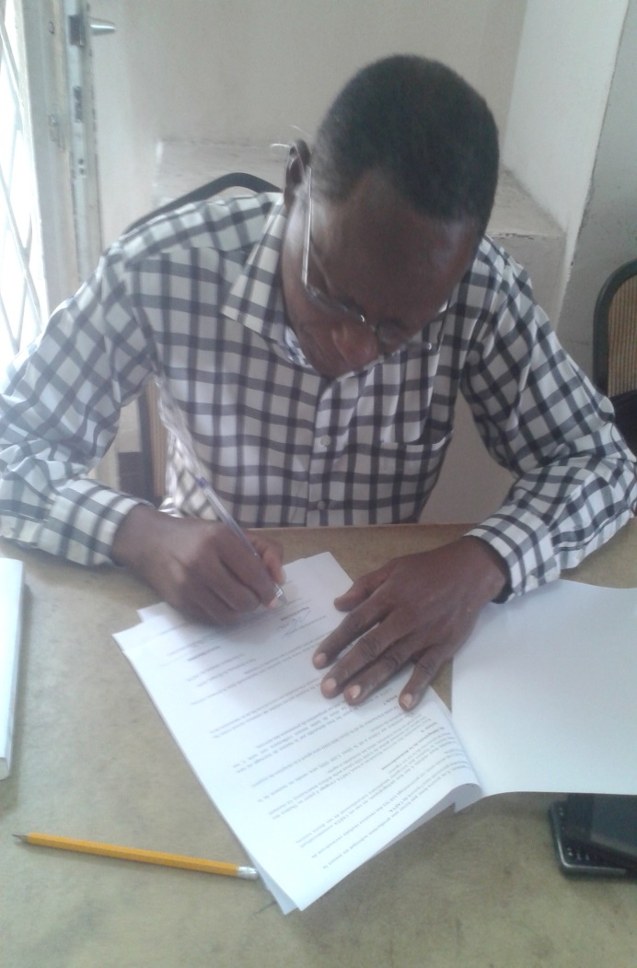
Signature du contrat
C’est le vendredi, 23 mars 2018 que le contrat a été signé entre l’AETA et le collectif d’acteurs représenté par le Prof Edgard KULUMBI.

Slide 7
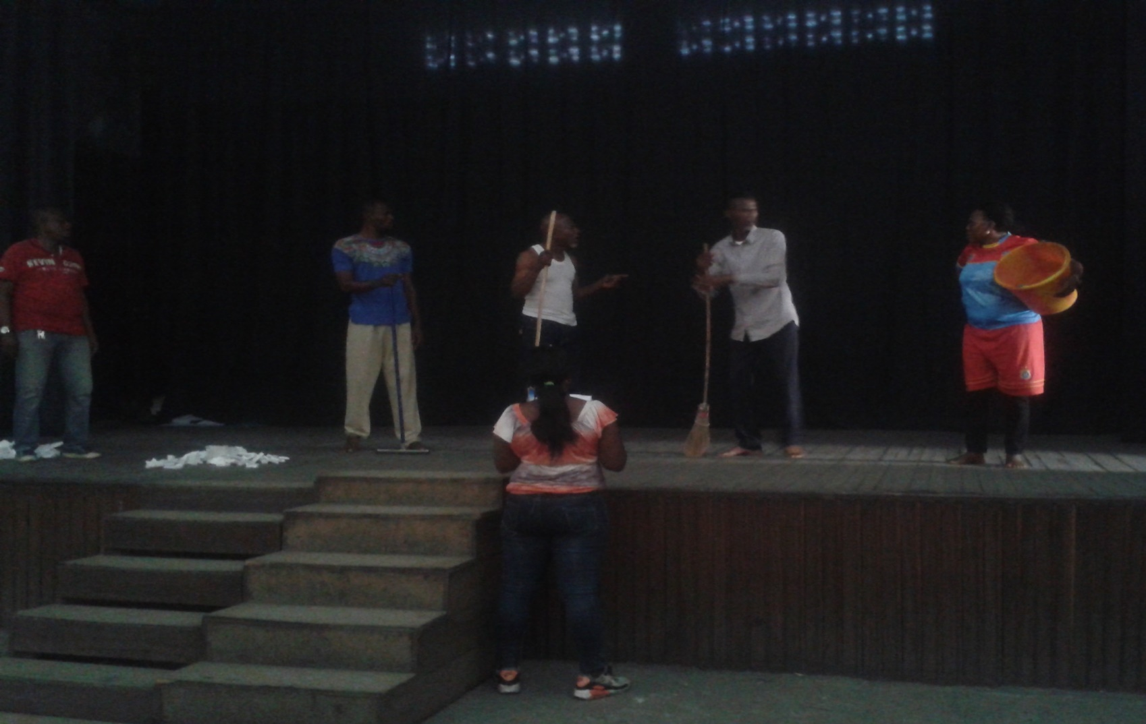
LES séances de répétition
Elles ont duré plus de deux mois et ont connu beaucoup d’amendements sur le plan scénique et scriptural, mais aussi beaucoup de visites.

Slide 8
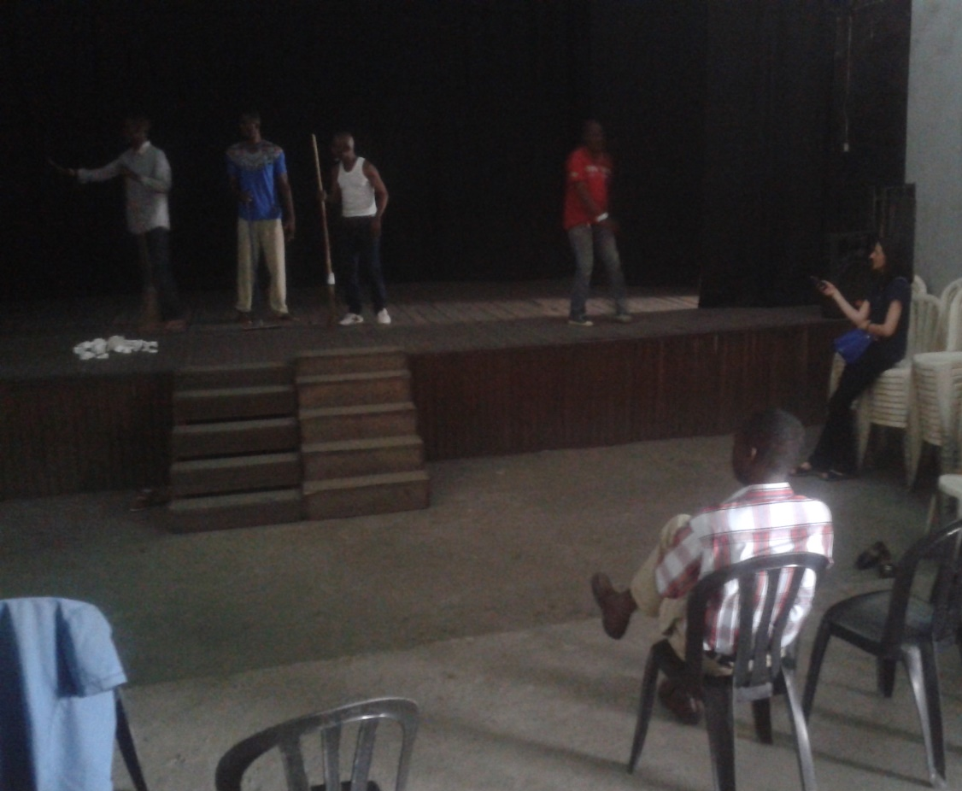
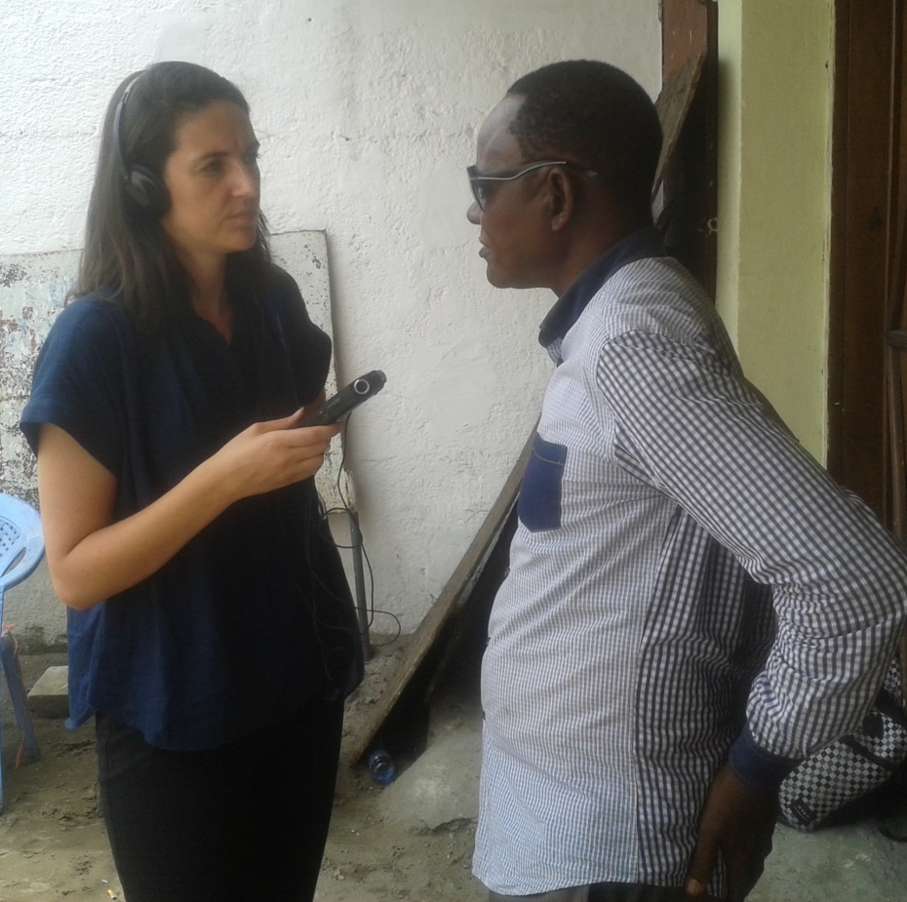
À titre d’exemple
Le 26 mai 2018, ces répétitions avaient enregistré la visite de Louise DEWAST, journaliste à la BBC intéressée par l’initiative, qui à la fin de la séance a réalisé deux interview : en français avec le prof Edgard KULUMBI et en anglais avec Parole MBENGAMA.

Slide 9
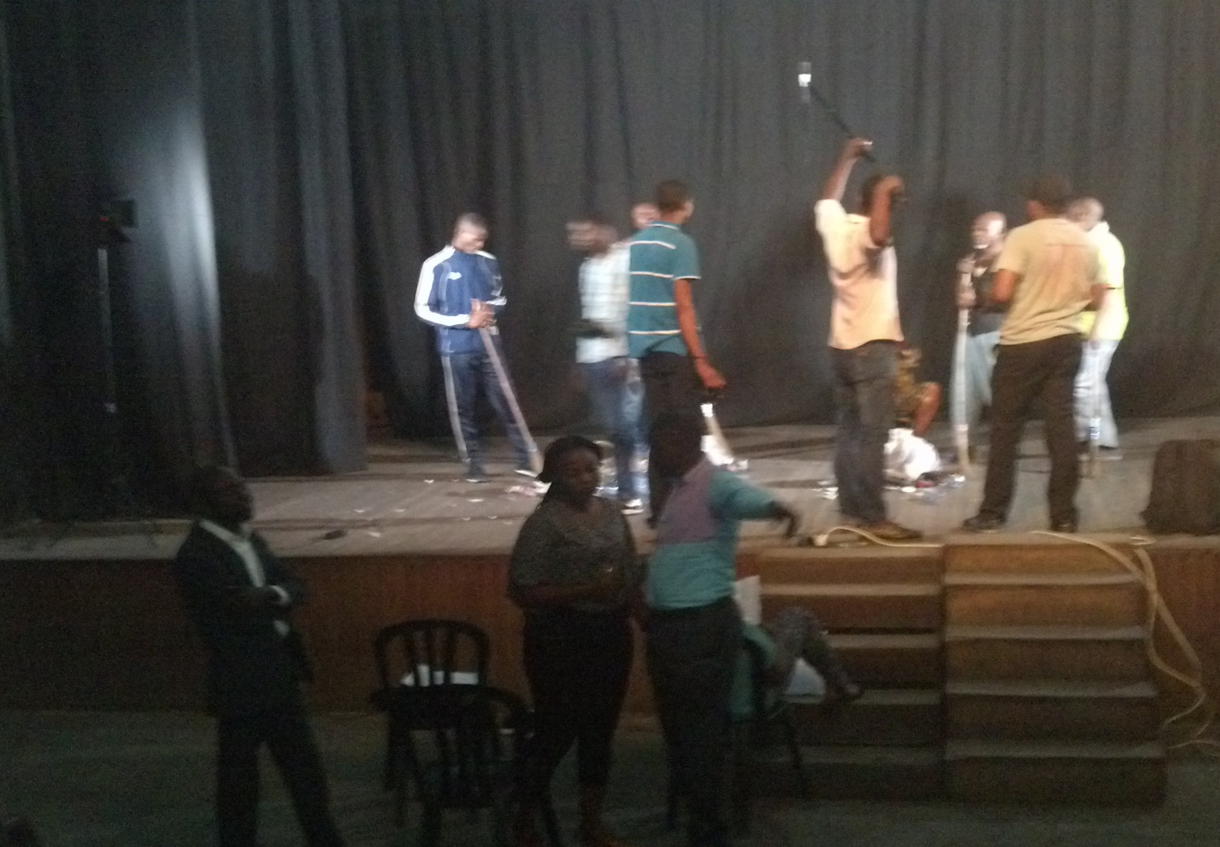
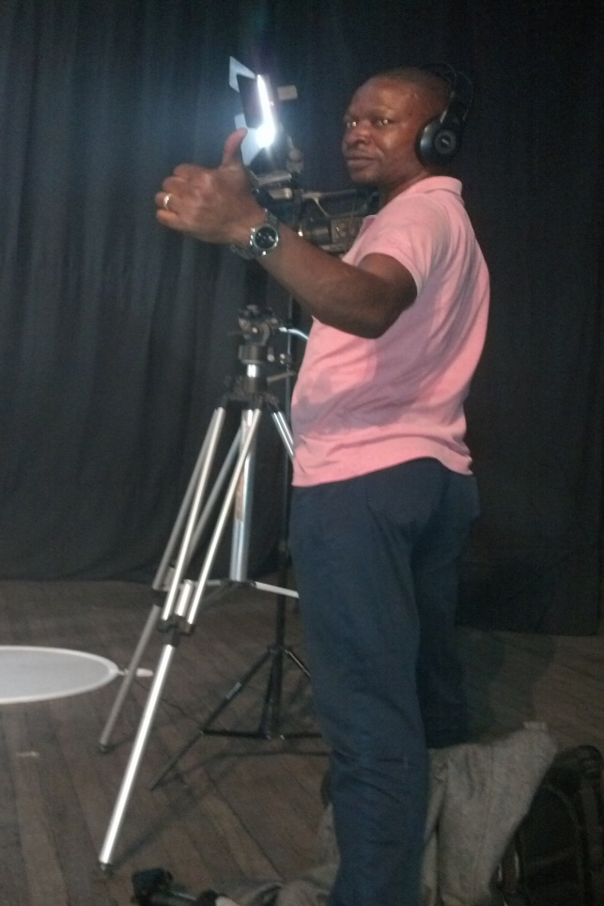
Le tournage
Pendant deux jours, du 12 au 13 août 2018, et à chaque fois de 18 heures à minuit, ce tournage a nécessité 3 cameramen, 1 technicien de la perche, 1 éclairagiste, 1 réalisateur, 1 metteur en scène, 1 script et 9 acteurs.

Slide 10
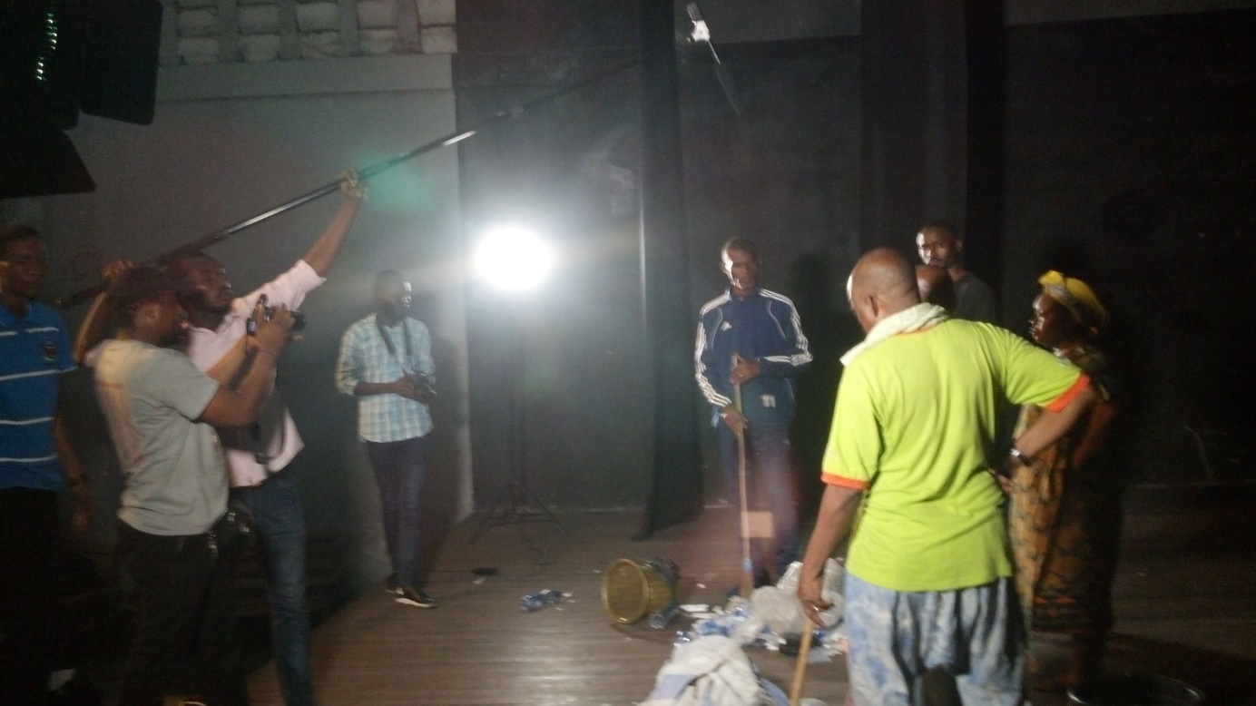
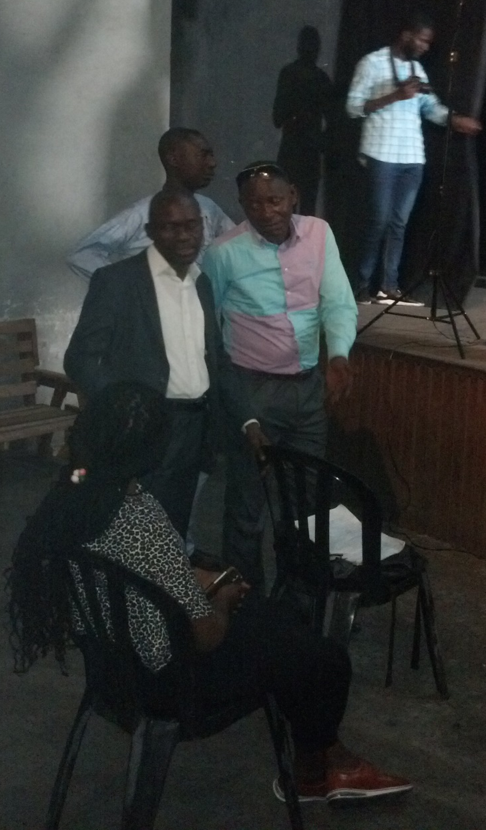
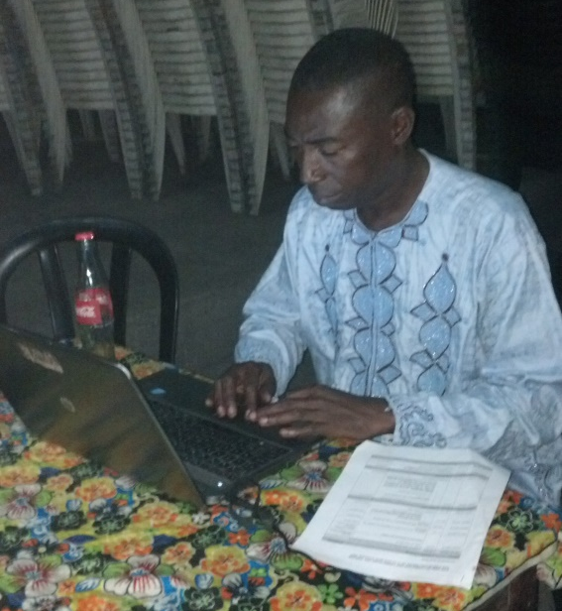
Bien entendu, tout au long du tournage, l’équipe de l’AETA était là. Il y avait : Le Secrétaire Général Gérard, l’Assistant au Programme Parole, mais aussi le Chauffeur Willy qui attendait dehors.

Slide 11
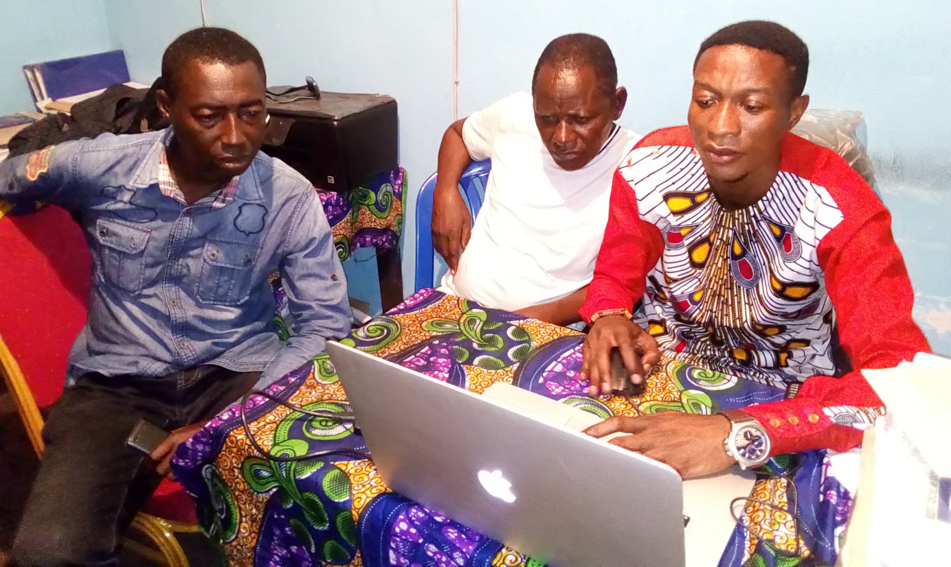
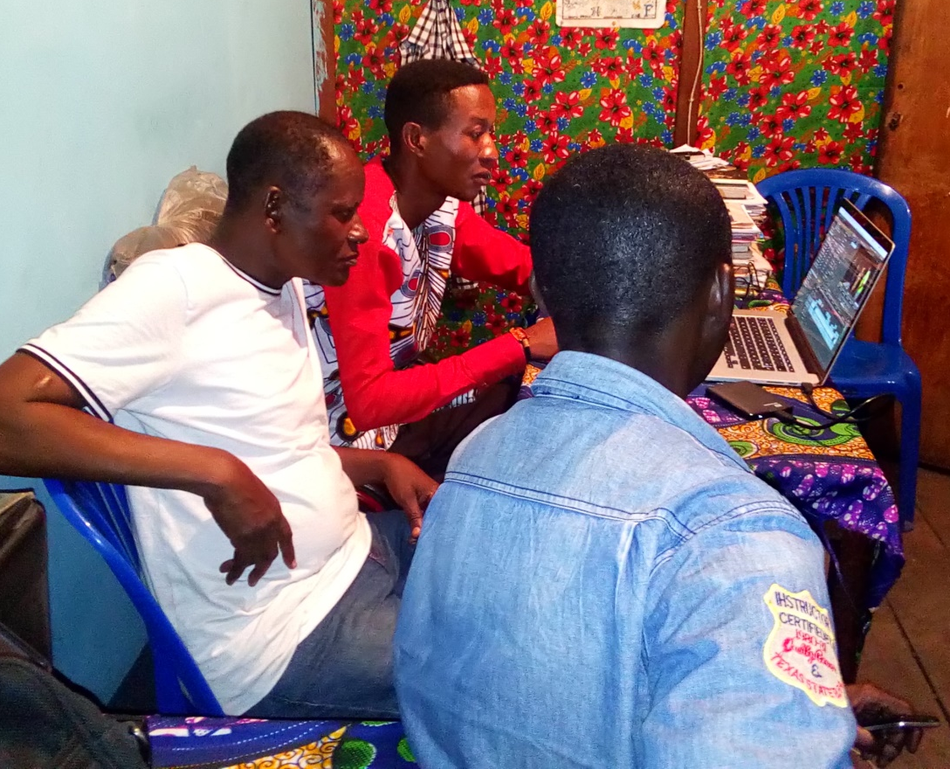
Le montage
4 séances ont été nécessaires pour ces opérations, comme ici, le 05 septembre 2018 où le Prof Edgard KULUMBI (metteur en scène) travaille avec Josaphat KINZONZI (réalisateur) en présence de Parole MBENGAMA (représentant de l’AETA),

Slide 12
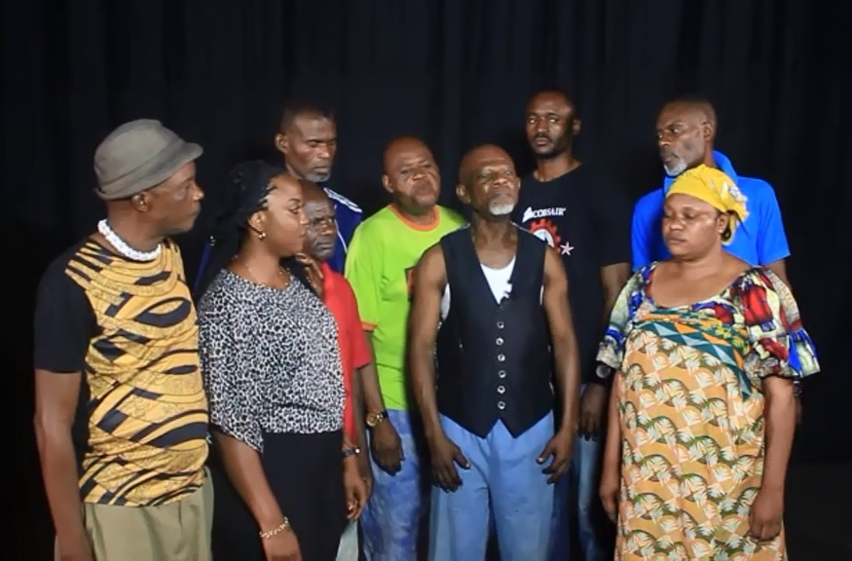
Le produit fini
C’est le mardi, 11 septembre 2018 que le produit fini a été remis à l’AETA. Les acteurs ayant pris part au dernier tournage sont : Roger Vika alias Mudueri, Ermedy Pambu, Amedée Makaka, Lele Bossay, Diana Landa alias Bavon, Bonaventure M’fele alias Koko, Ibrahim Apendeki, Nadine Kimbolo et Berger Kabongo alias Commandant Ngi.

Slide 13
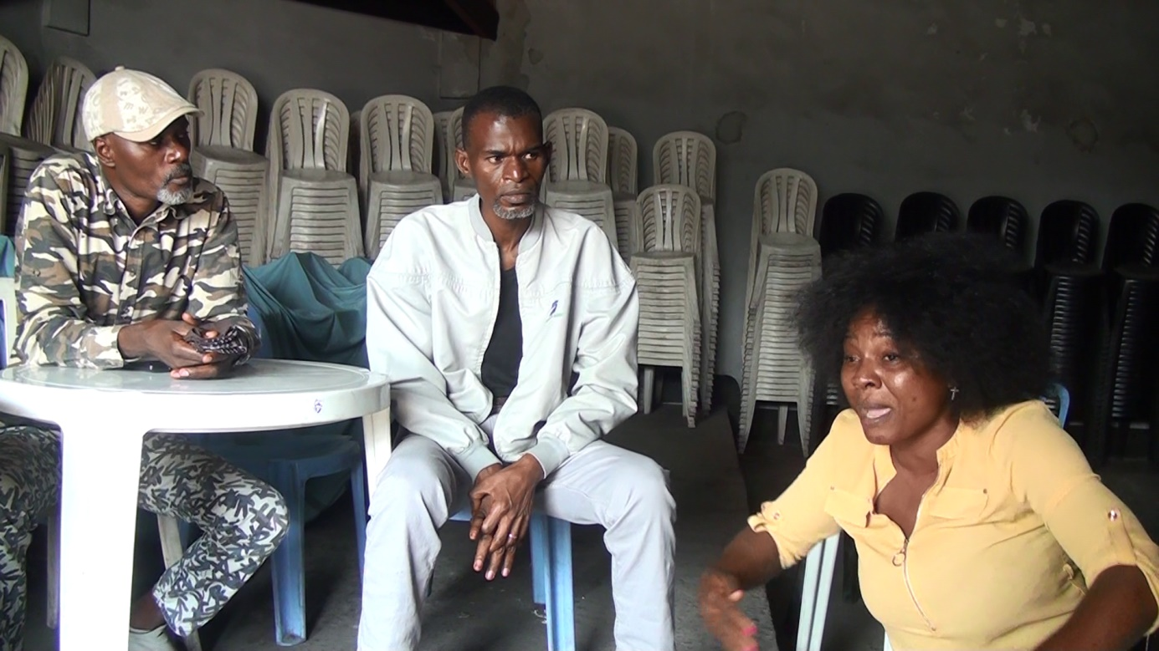
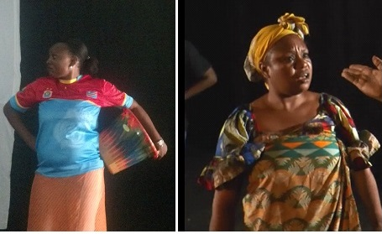
Les difficultés rencontrées
Tout au long de la production de cet élément, les difficultés les plus significatives ont été les suivantes:
1. Des malentendus ayant occasionné une fronde concrétisée par une grève d’acteurs le 13 juin 2018.
Cela occasionnera le départ de certains acteurs, notamment le remplacement de l’actrice Mbudi par Nadine Kimbolo.

Slide 14
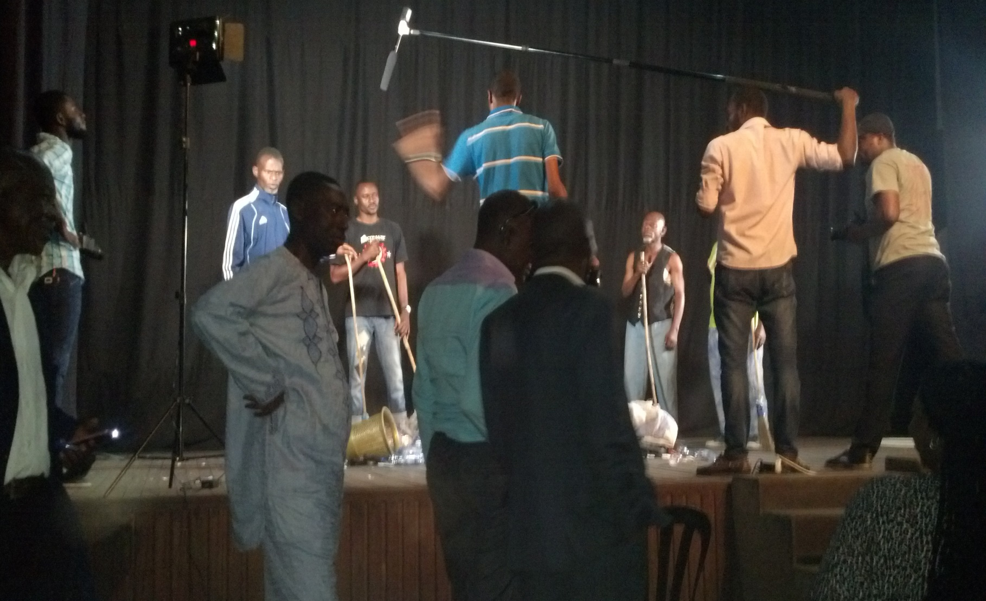
2. Des coupures intempestives de courant.
Celle du 12 août 2018 avait mis plus de deux heures, de 21 heures à 23 heures 30, de sorte que les acteurs étaient épuisés pour mieux jouer le dernier acte, et que la séance avait été reportée au 13 août 2018.

Slide 15
Il y a eu d’autres problèmes par la suite. Toutefois, pour l’intérêt de la cause, cela n’a pas sapé la détermination de l’AETA à produire cette œuvre.
Pour finir, il convient de rappeler que ce premier travail après montage devra être validé, et que la mouture finale prête à être diffusée dans les médias le sera par la suite.
Fait à Kinshasa, le 14 septembre 2018
AETA

